Slide 1

TIẾNG VIỆT 2
Notes:
Tác giả ppt: Phan Linh
+ Zalo: 0916.604.268
+ Facebook cá nhân: https://www.facebook.com/nhilinh.phan/
+ Nhóm chia sẻ tài liệu: https://www.facebook.com/groups/443096903751589

Slide 2
Từ ngữ nào phù hợp khi nói về Bác Hồ?
thương dân
yêu nước
vô tâm
lười biếng
tài ba
vĩ đại

Slide 3
Bài 24:
CHIẾC RỄ ĐA TRÒN
LUYỆN TẬP: Mở rộng vốn từ về Bác Hồ và nhân dân
Trang 107

Slide 4
Sắp xếp các từ dưới đây vào hai nhóm thích hợp.
1
yêu thương
kính yêu
chăm lo
nhớ ơn
kính trọng
quan tâm
Nhóm 1: Từ chỉ tình cảm của Bác Hồ với thiếu nhi
Nhóm 2: Từ chỉ tình cảm của thiếu nhi với Bác Hồ

Slide 5
Sắp xếp các từ dưới đây vào hai nhóm thích hợp.
1
yêu thương
kính yêu
chăm lo
kính trọng
nhớ ơn
quan tâm
Tình cảm của Bác Hồ với thiếu nhi | Tình cảm của thiếu nhi với Bác Hồ
yêu thương
kính yêu
chăm lo
nhớ ơn
quan tâm
kính trọng

Slide 6
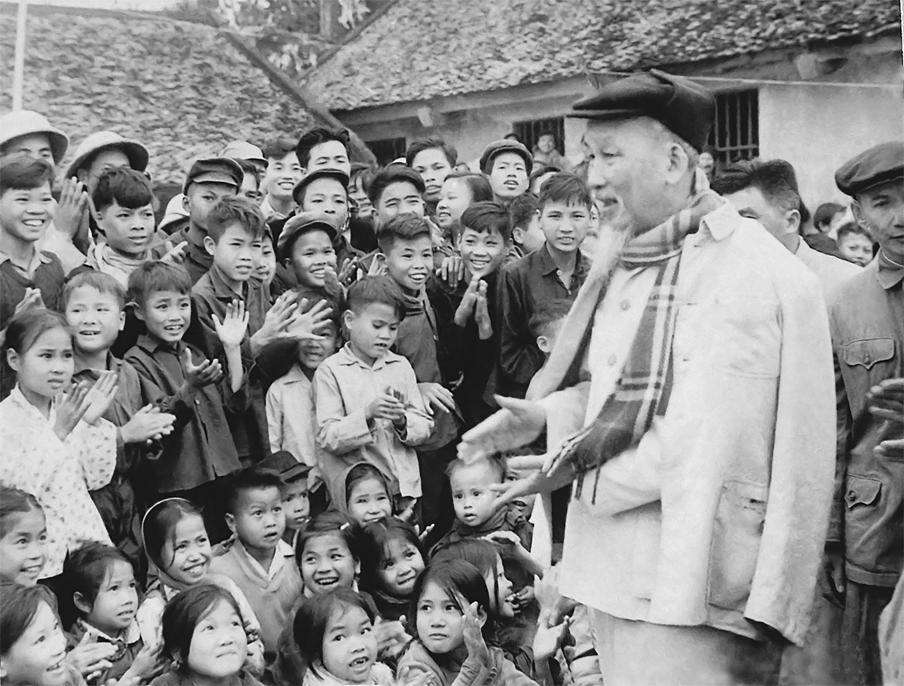

Slide 7
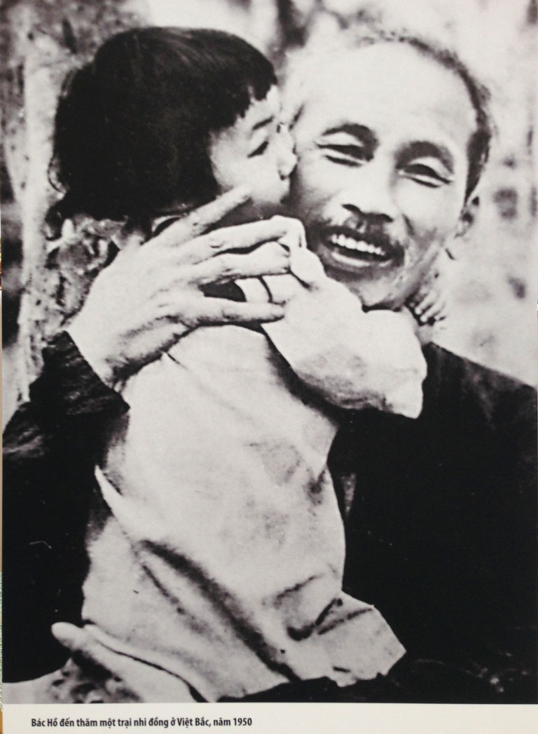

Slide 8
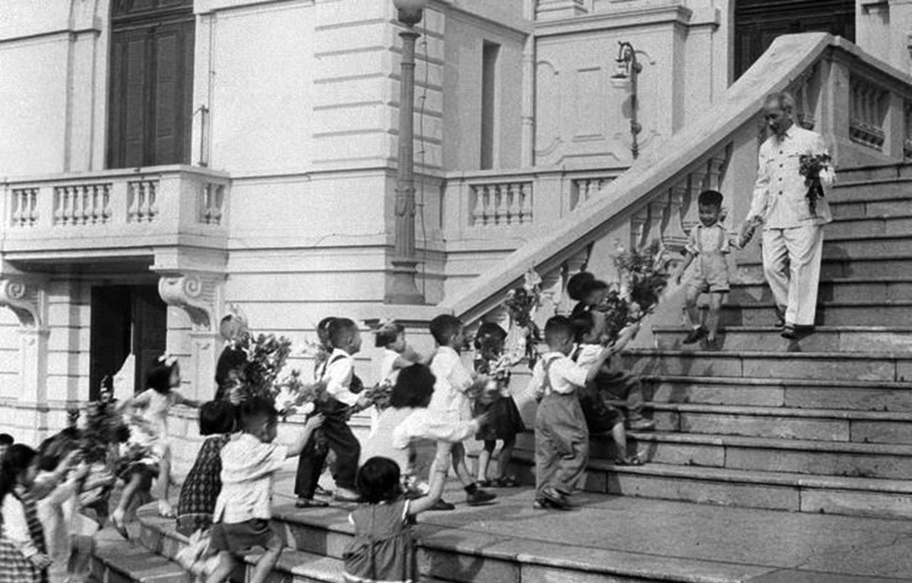

Slide 9
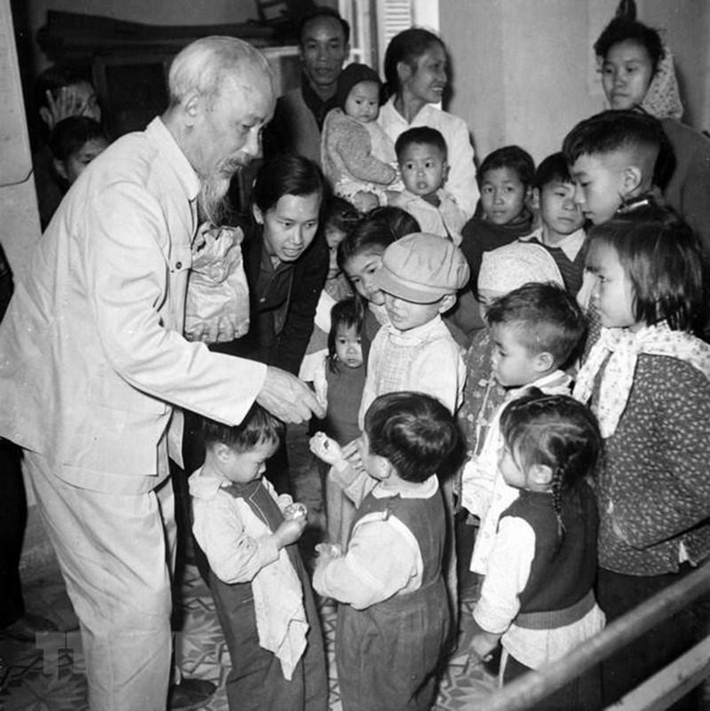

Slide 10
Chọn từ phù hợp để hoàn thiện câu.
2
anh dũng
thân thiện
cần cù
a. Người dân Việt Nam lao động rất (………).
b. Các chú bộ đội chiến đấu (…..…….) để bảo vệ Tổ quốc.
c. Người Việt Nam luôn (………..) với du khách nước ngoài.
Notes:
Click vào ô màu xanh để ra kết quả

Slide 11
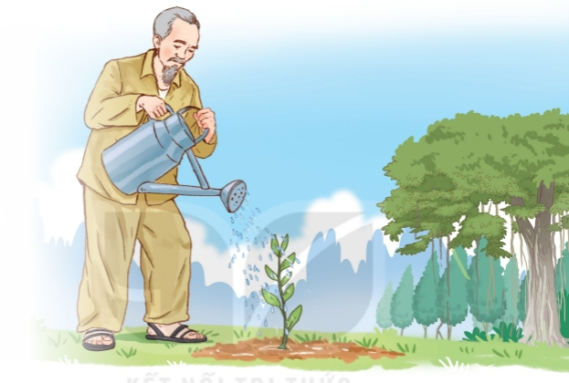
Quan sát tranh:
3
a. Đặt tên cho bức tranh.
b. Nói một câu về Bác Hồ.
Notes:
Click vào ô trắng, hỏi HS

Slide 12
Dặn dò
Notes:
Tác giả ppt: Phan Linh
+ Zalo: 0916.604.268
+ Facebook cá nhân: https://www.facebook.com/nhilinh.phan/
+ Nhóm chia sẻ tài liệu: https://www.facebook.com/groups/443096903751589

Slide 13
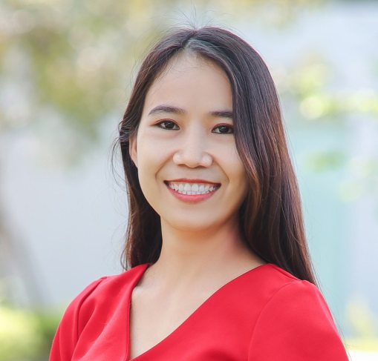
Người soạn : Phan Thị Linh
Năm sinh : 1990
Đơn vị công tác :
LH : 0916.604.268
Thân chào Quý Thầy Cô!
Rất mong nhận được phản hồi và góp ý từ Quý Thầy Cô để bộ giáo án ppt được hoàn thiện hơn.
Mọi thông tin phản hồi mong được QTC gửi về:
+ Zalo: 0916.604.268
+ Facebook cá nhân: https://www.facebook.com/nhilinh.phan/
+ Nhóm chia sẻ tài liệu: https://www.facebook.com/groups/443096903751589

